Slide 1
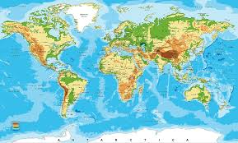
Hvor er vi
Og hvor vil vi gerne være ?

Slide 2
Men nok så vigtigt, Hvem er vi ?
HK-klub
Tillidsrepræsentanter
HK-Sjælland
HK-Kommunal
HK-Danmark
Men først og fremmest er vi Medlemmer
Notes:
Hvordan er det at være HK-medlem
Vi ser kun et lille udsnit af vores medlemmer, analogi til spillekort.

Slide 3
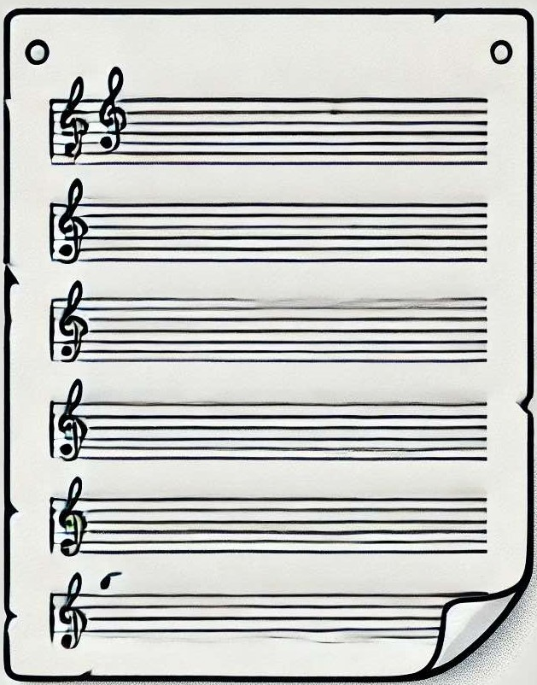
Det gælder om at finde melodien
Hvordan får det enkelte medlem øje på den værdi, som det skaber at være en del af dette fællesskab
Og hvor mødes vi i dette fælleskab
Notes:
Det handler om at finde melodien, eller skrive den selv og på den måde efterlade et aftryk som kan høres.
Hvad skal vores melodi være og hvordan finder vi den ?

Slide 4
Berøringsflader
Notes:
Hvor er det vi mødes og hvor vil vi gerne mødes !

Slide 5
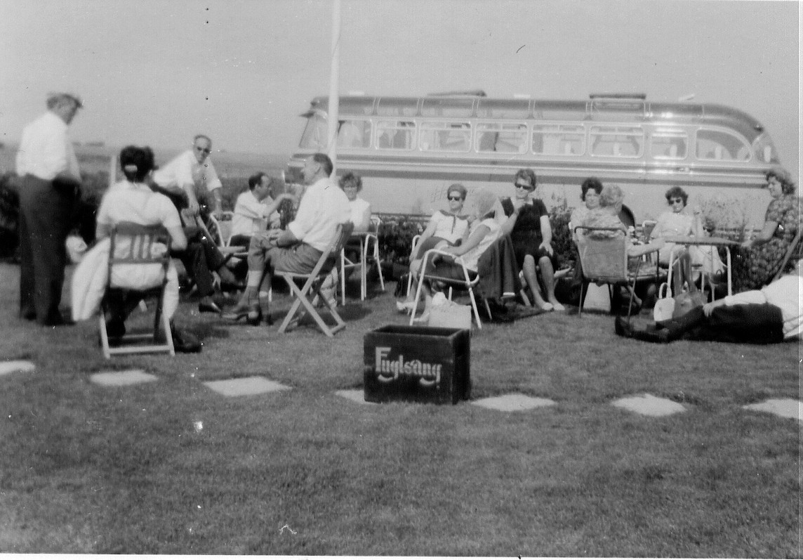
Notes:
Hvor er det vi mødes og hvor vil vi gerne mødes
De fleste kan godt finde os, når uheldet er ude og der er brug for konkret personlig assistance og vi ser også en del når vi tager på udflugt, når vi har lokallønsforhandlinger og til den årlige generalforsamling både i klubben og HK-Sjælland.

Slide 6
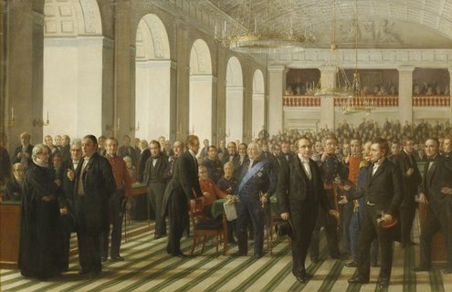
Vi vil lære Jer bedre at kende
Vi er ca. 400 medlemmer
Kunne godt være mange flere
Men dem vi har, vil vi gerne se mere til og lære at kende.

Slide 7
Derfor vil vi i 2025 tage initiativer, hvor vi kan mødes på flere måder / møder
Vi vil forsøge at finde modeller, som matcher jeres behov og muligheder for at deltage.
Centralt og lokalt
Virtuelle og fysiske møder

Slide 8
HK Drop-In møde
Dagsorden:
Velkommen
Vi afholder TR-valg 20. februar 2025 kl. 15:35
HK-Klubben afholder ordinær generalforsamling 5. marts kl. 16:15 – Gyrstinge Skovkro
Lokallønsforhandlinger
Aktuelle generelle sager
MED / AMR
RegionØst
Notes:
Baggrund for Drop-in – møde medlemmerne i forskellige sammenhænge
Der er ingen fast dagsorden -

